Slide 1
«маленькая жизнь в детском саду».
Детский сад , детский сад! Малыши туда спешат. Детки в садике живут, Здесь играют и поют !

Slide 2
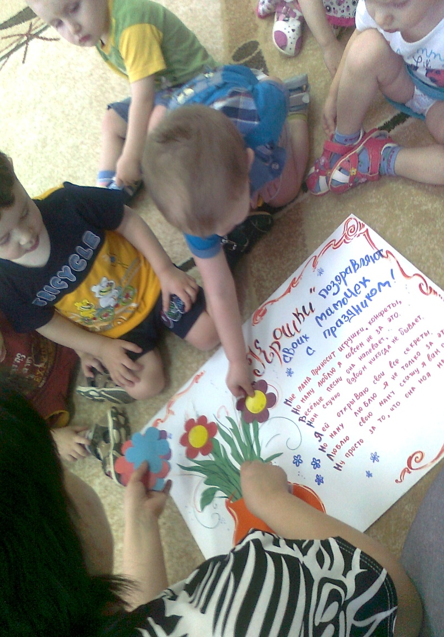
Коллективная работа : малыши вместе с воспитателем готовят поздравление, в честь праздника, для своих мам.

Slide 3
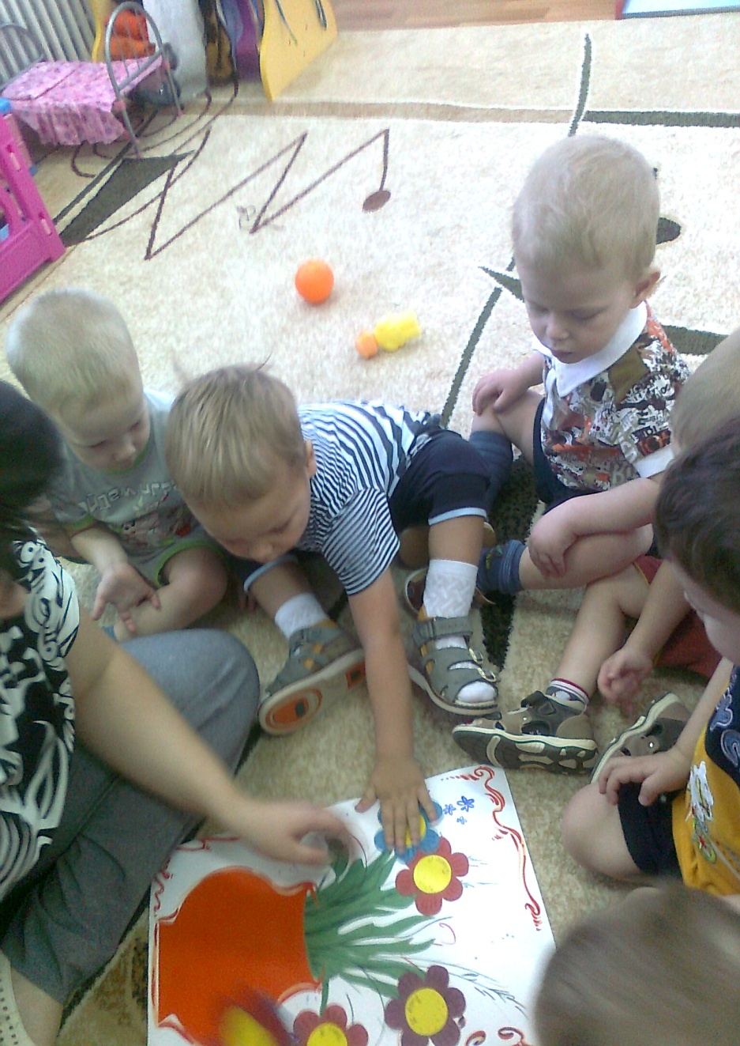
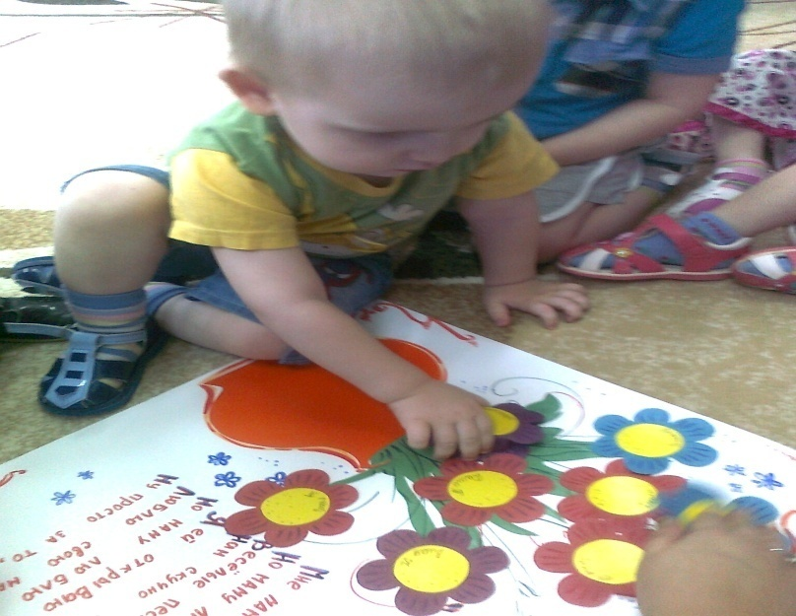

Slide 4
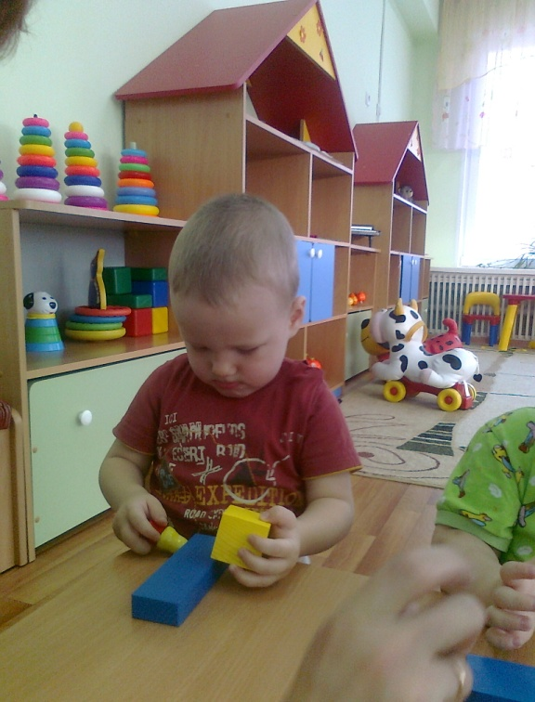
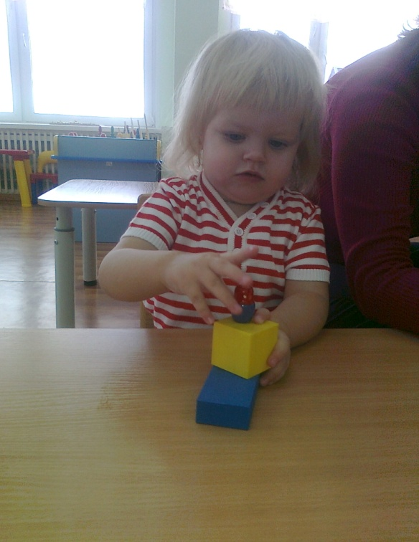
Конструирование : «Машина для матрешки».

Slide 5
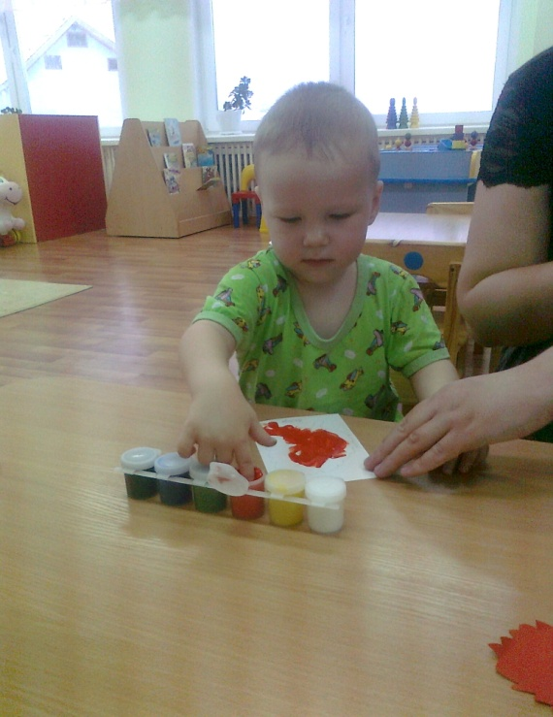
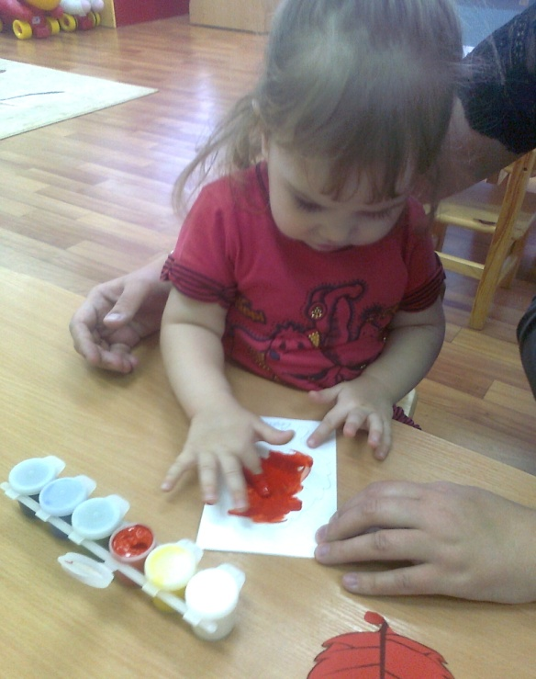
Рисование :Первое знакомство малышей с красками.

Slide 6
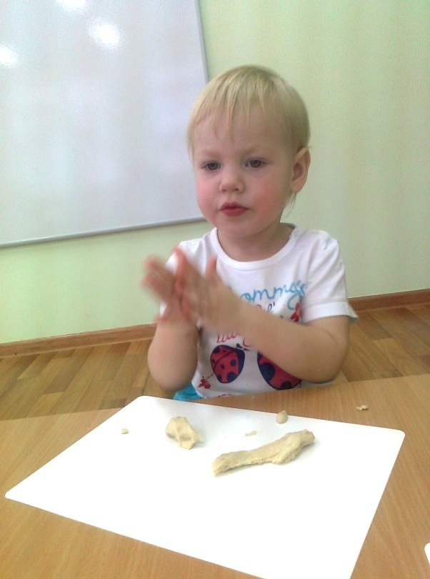
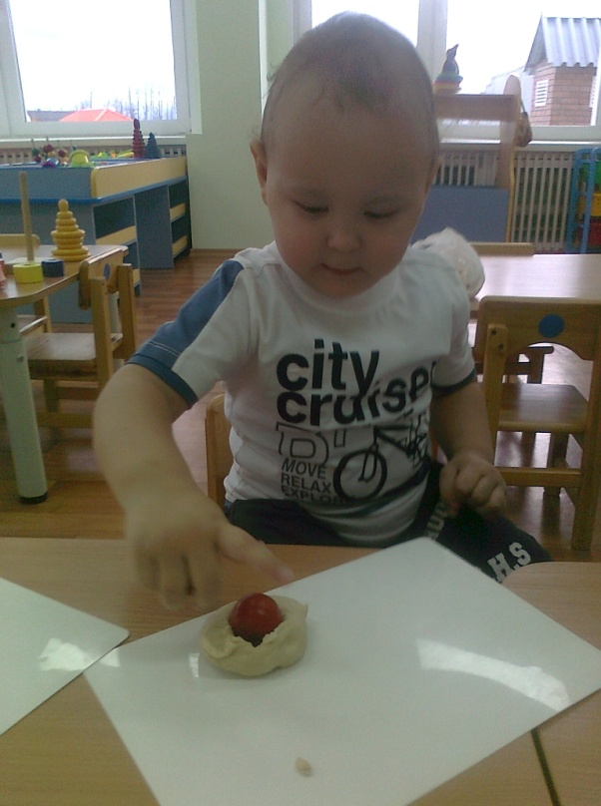
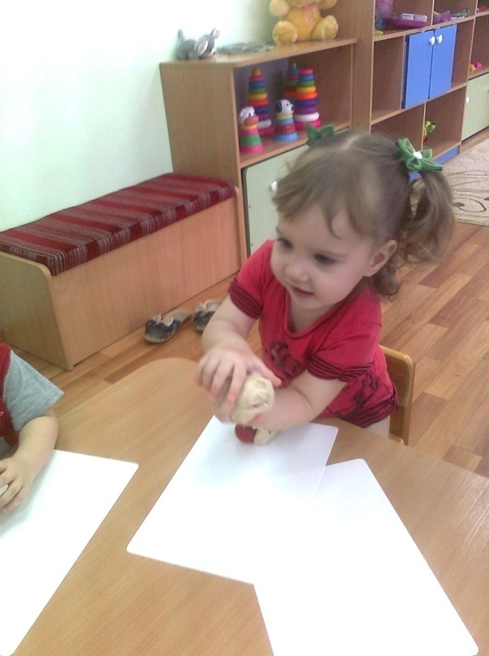
Лепка из соленого теста: думаем, лепим ,творим!

Slide 7
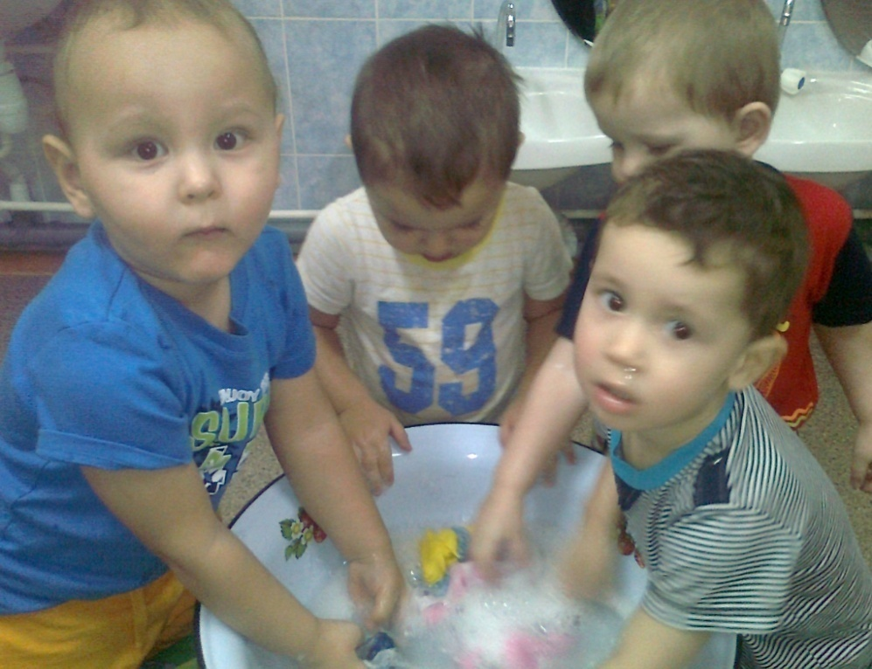
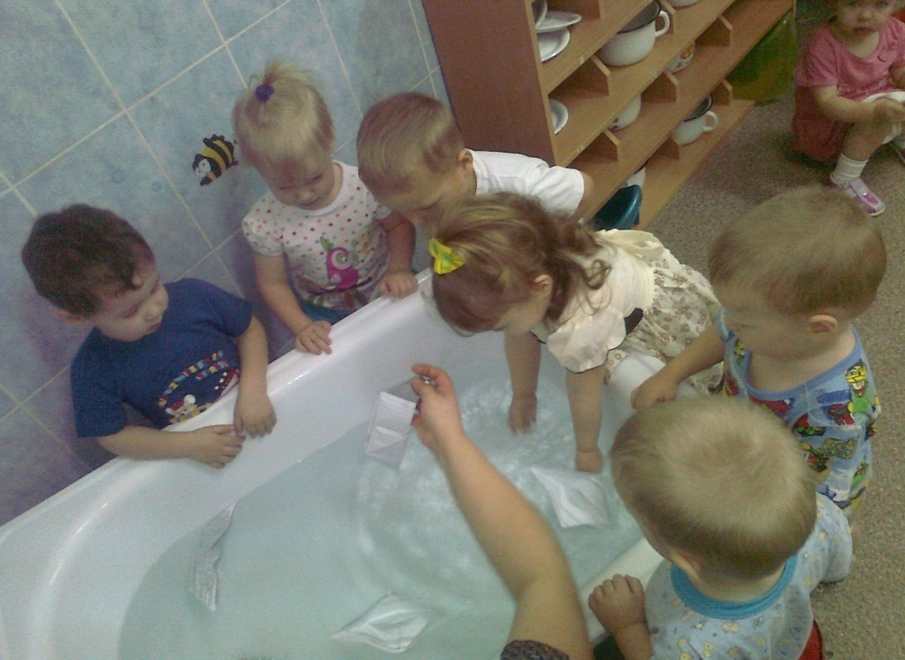
Игры с водой , самые любимые !

Slide 8
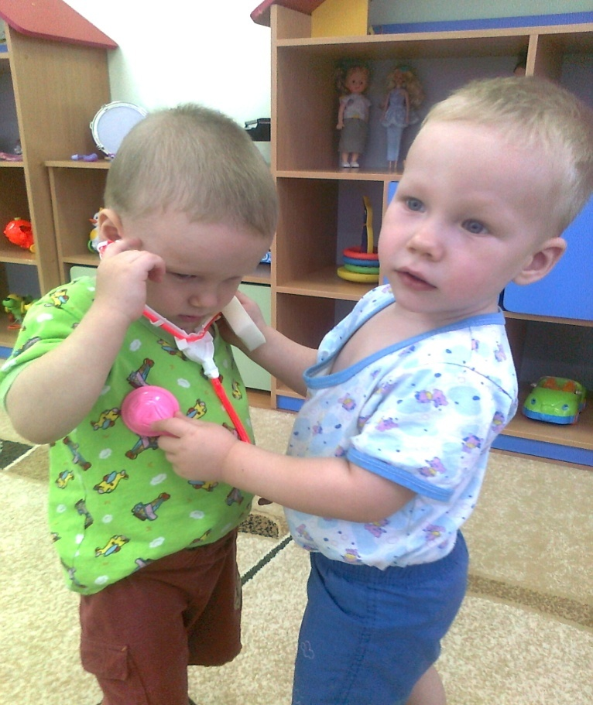
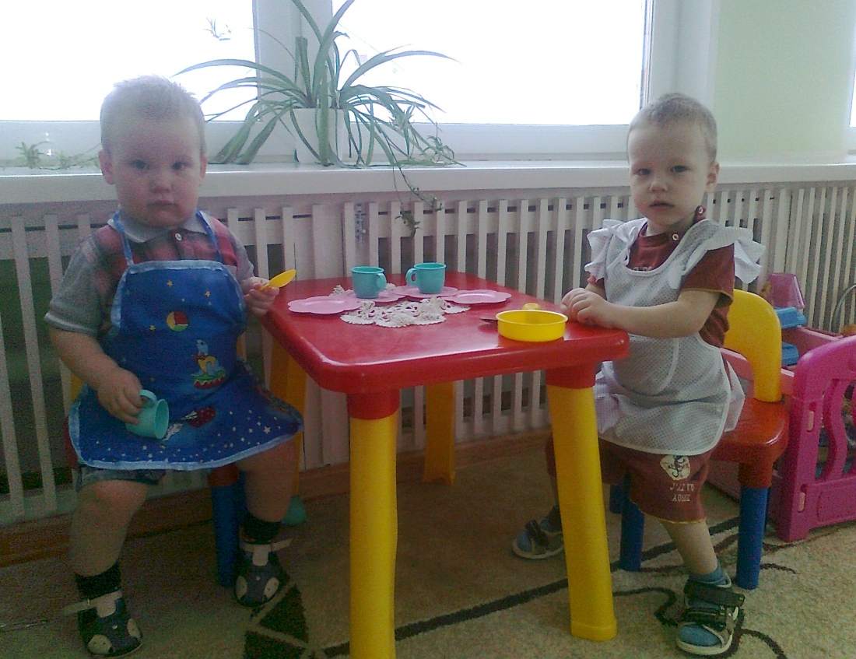
Мы играем целый день , И нам совсем это не лень!
В детском садике прекрасно, Отдыхают дети классно !

Slide 9
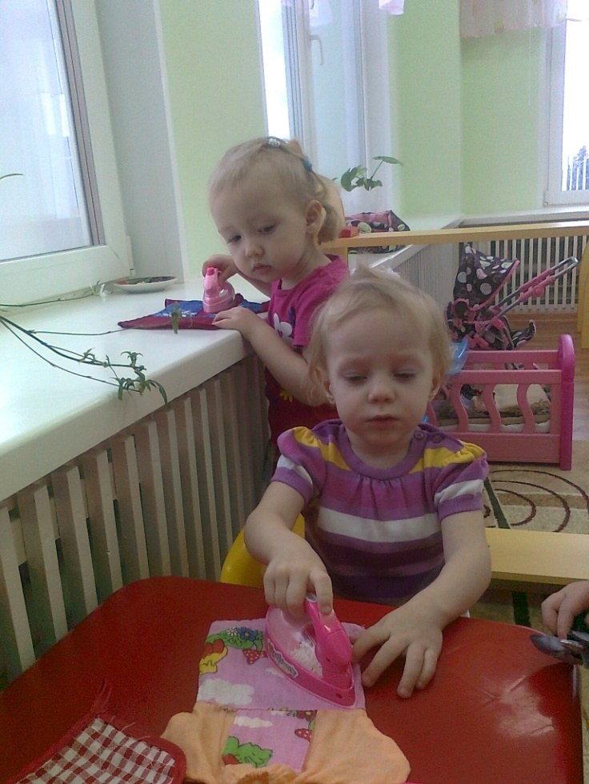
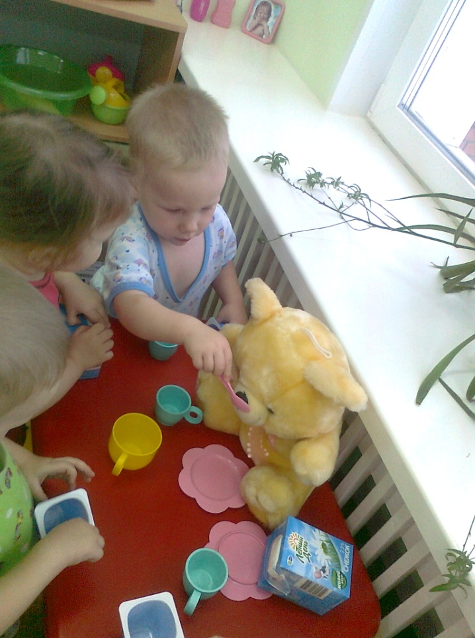
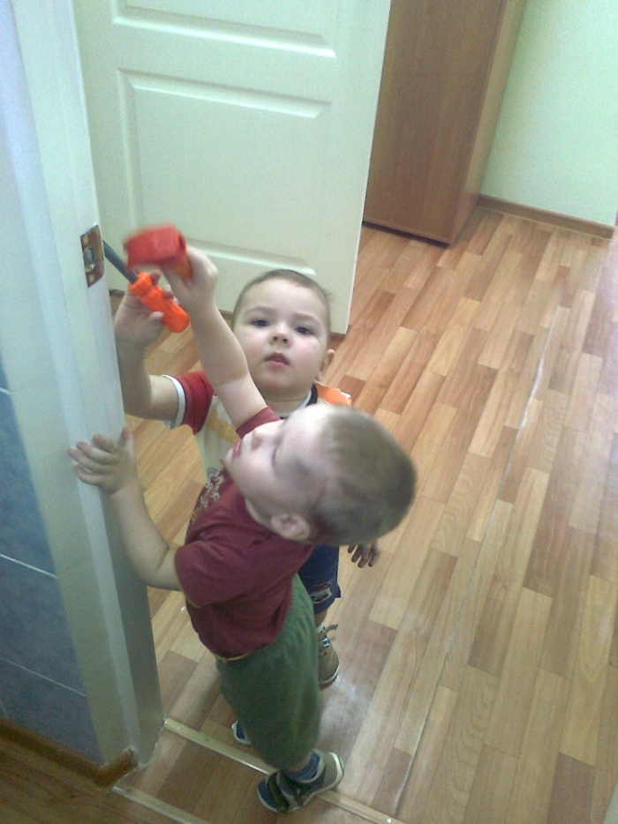
Если будем мы скучать, Сразу станем мы играть!
В детском садике у нас Игр много, и все класс!

Slide 10
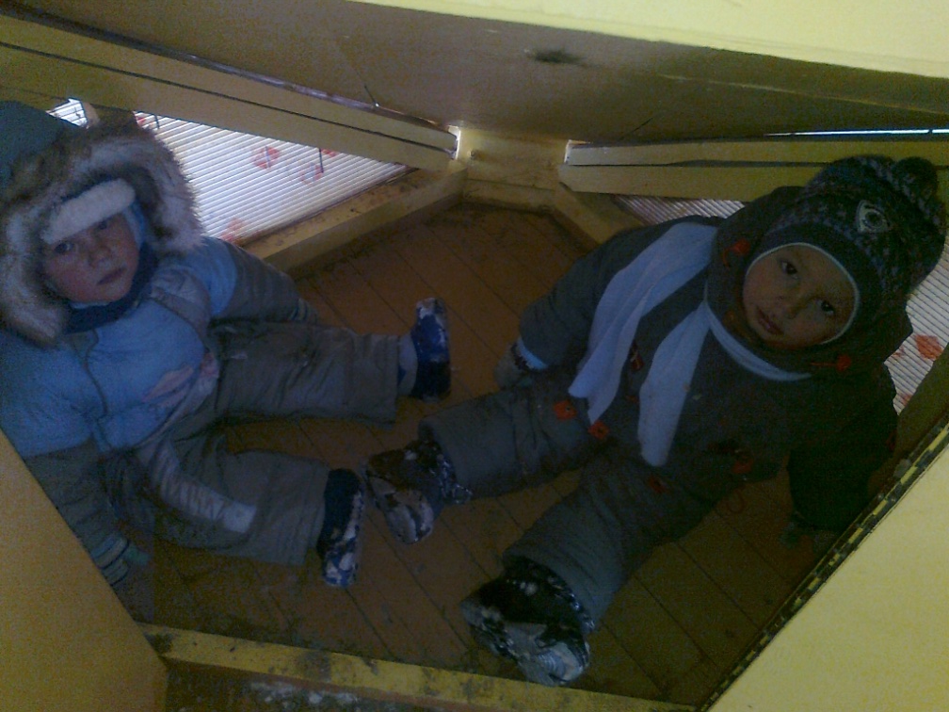
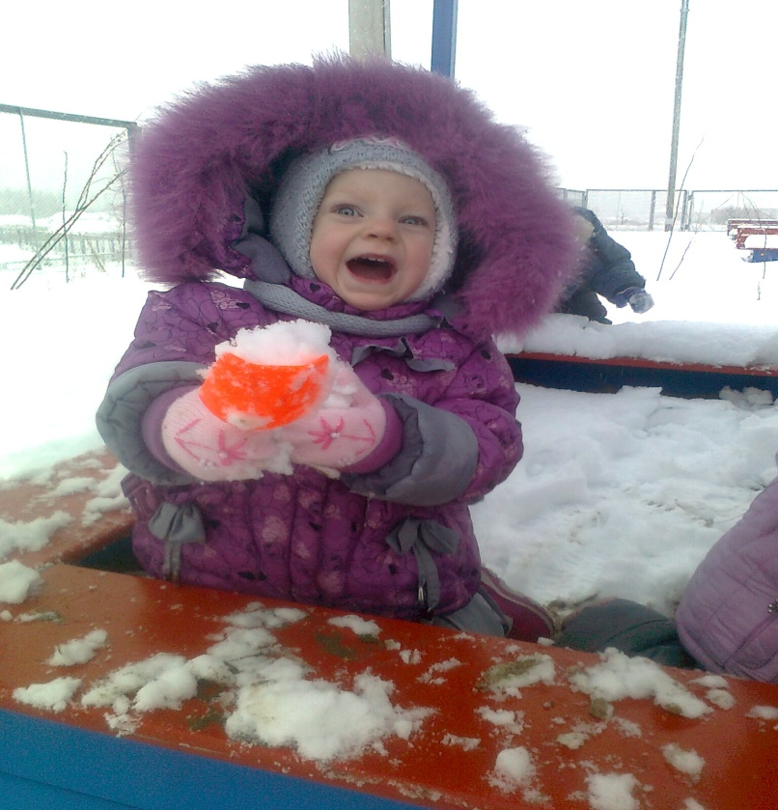
Свежий воздух малышам Нужен и полезен!
Очень весело гулять нам! И никаких болезней!

Slide 11
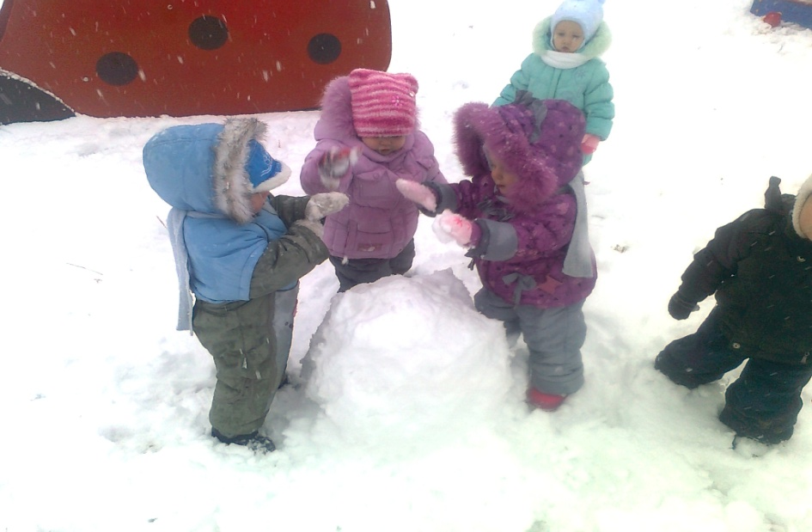
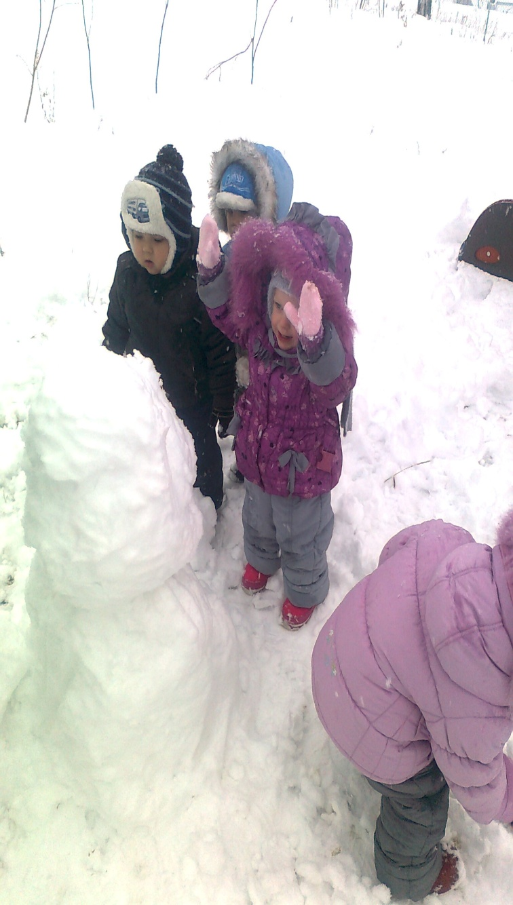
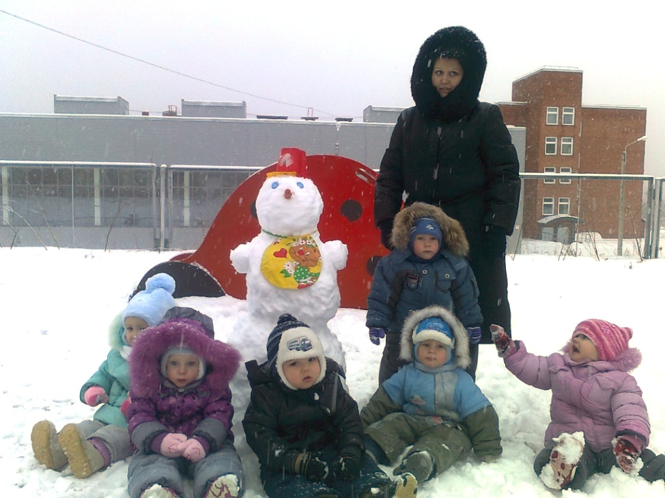

Slide 12
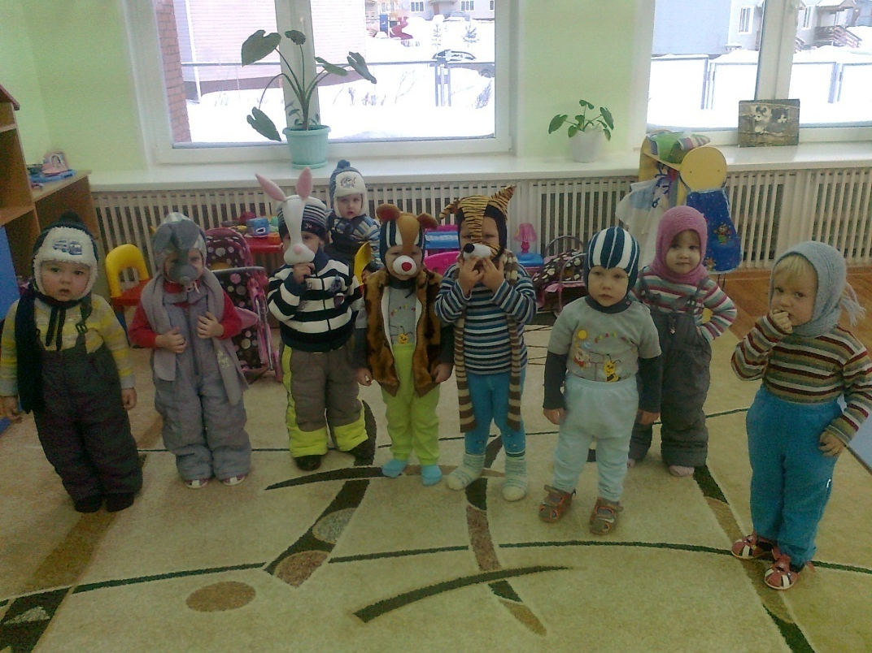
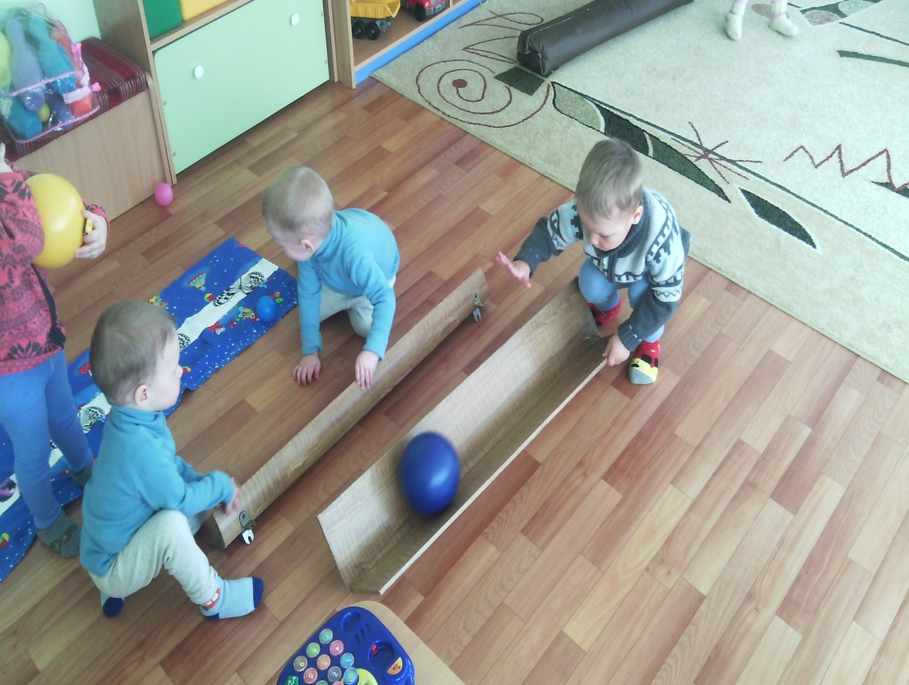
Чтоб здоровым, крепким быть, надо развиваться .
И для тела и души Спортом заниматься!

Slide 13
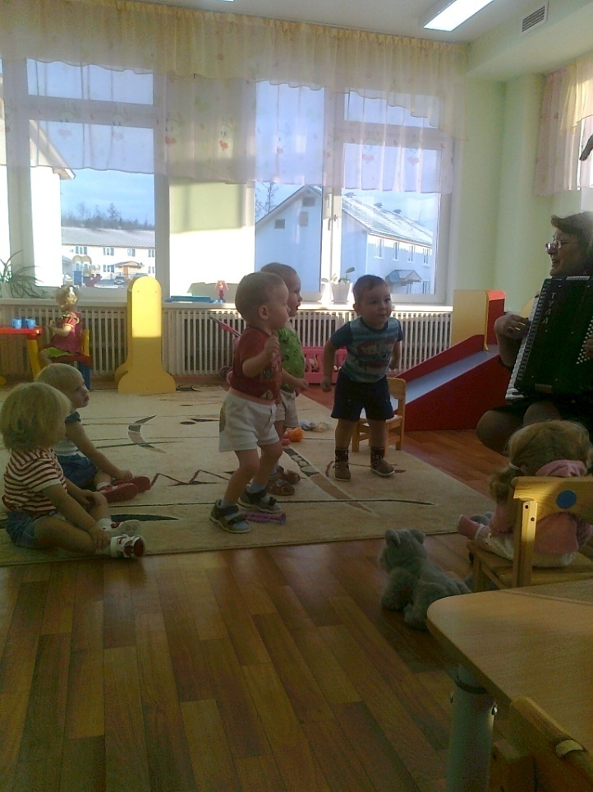
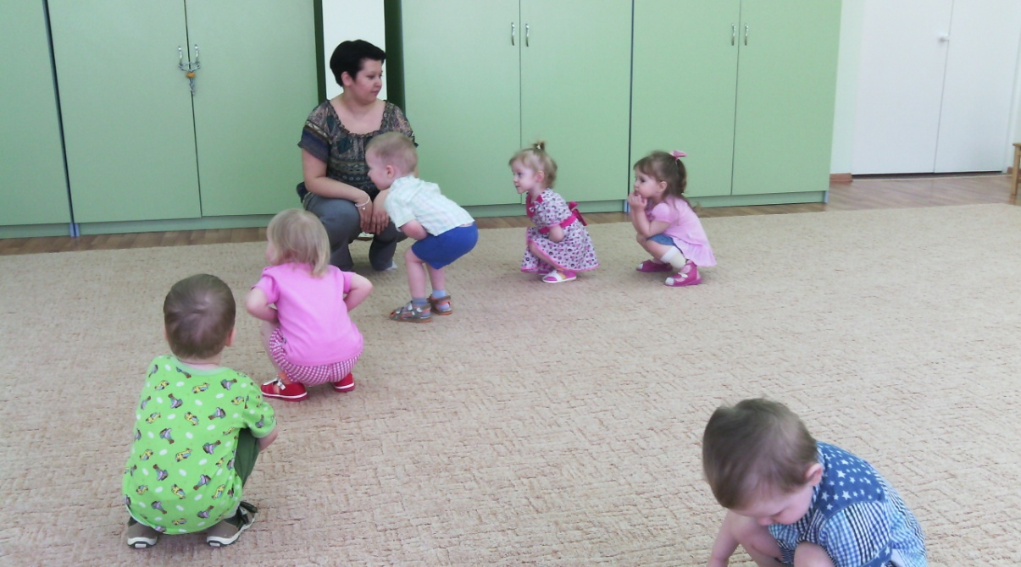
Мы танцуем и поем , очень весело живем !

Slide 14
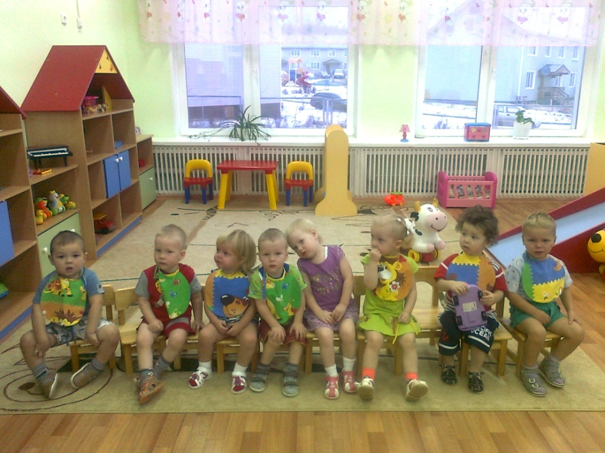
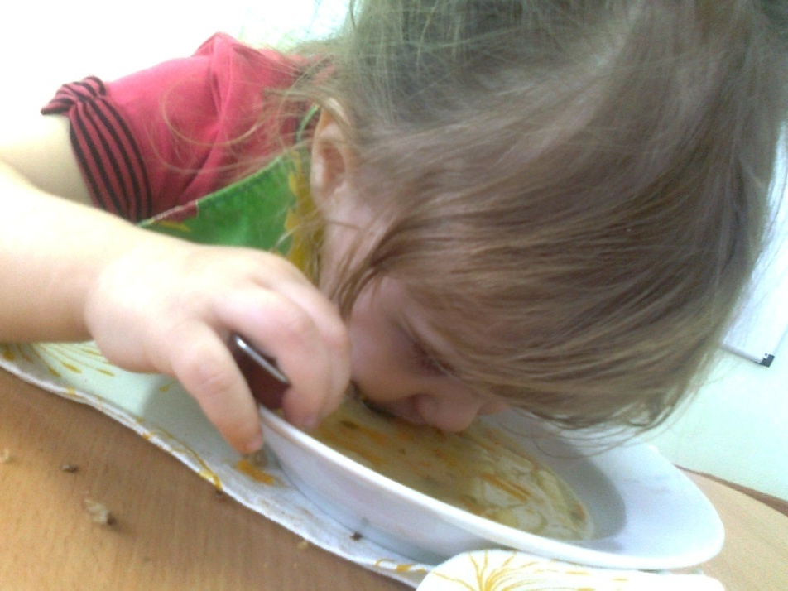
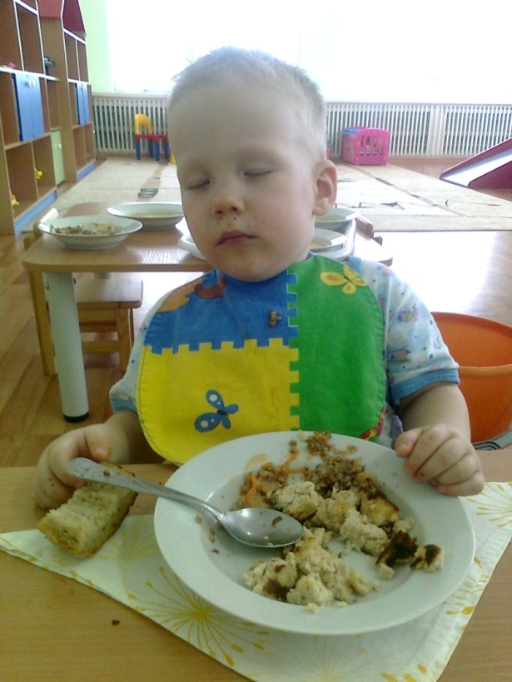
Поиграли , порезвились, Пообедать мы решили. Вкусно здесь готовят нам, Слава нашим поварам!

Slide 15
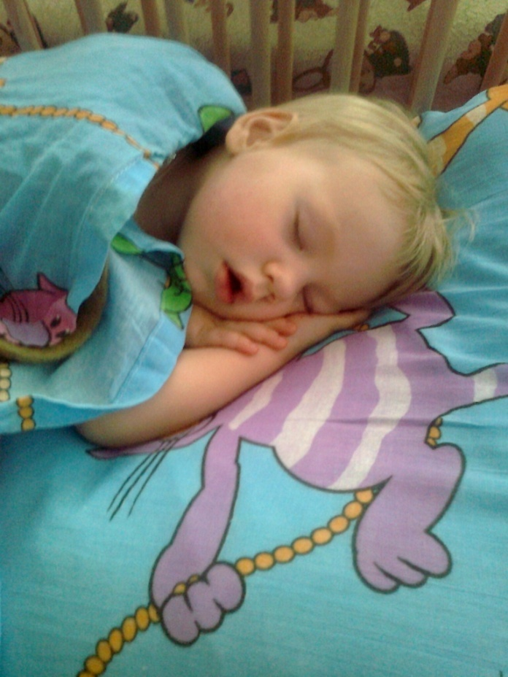
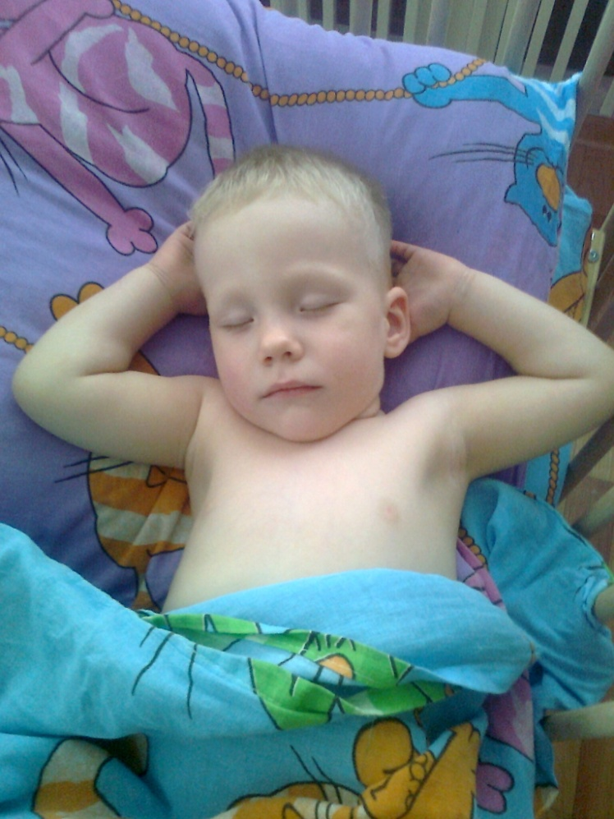
Тихо днем ,ведь детки спят , Сном загадочным и сладким,
Только носики сопят, В теплых маленьких кроватках.

